Slide 1
Poznajemy budowę szkieletu kończyn i obręczy
NA LEKCJI NAUCZYSZ SIĘ:
Wskazywać i nazywać elementy budujące kończyny górne i dolne
Jakie kości budują obręcz barkową i miedniczną
Wskazywać różnicę między budową miednicy u kobiet i mężczyzn
Wskazywać na sobie lokalizację poszczególnych kości kończyn górnych i dolnych
PODSTAWA PROGRAMOWA
3. Układ ruchu. Uczeń:
rozpoznaje (na schemacie, rysunku, modelu, według opisu itd.) elementy szkieletu osiowego, obręczy i kończyn;

Slide 2
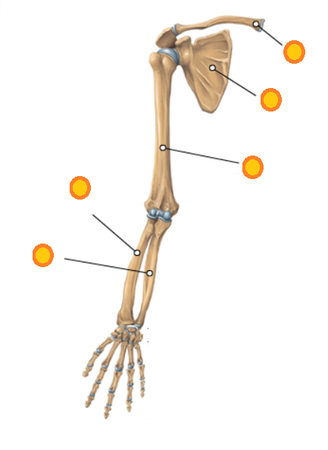
Budowa kończyny górnej
Podaj nazwy kości zaznaczonych na schemacie kończyny górnej
Jakie kształty mają te kości?
Co umożliwia kończyna górna?
Sprawdź na sobie umiejscowienie poszczególnych kości

Slide 3
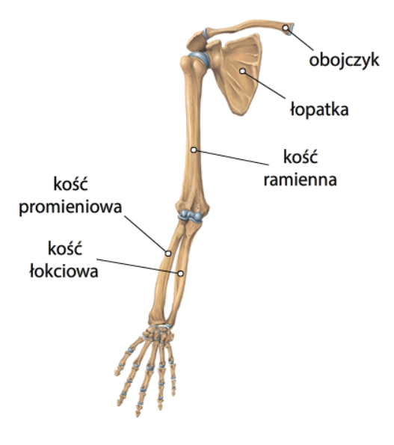
Budowa kończyny górnej
Co umożliwia kończyna górna?
Szkielet kończyny górnej dzięki pracy mięśni umożliwia wykonywanie wielu złożonych czynności manualnych. Solidna budowa kości ramiennej pozwala na dźwiganie ciężarów,
a złożona w budowie dłoń – na wykonywanie precyzyjnych ruchów.
.

Slide 4
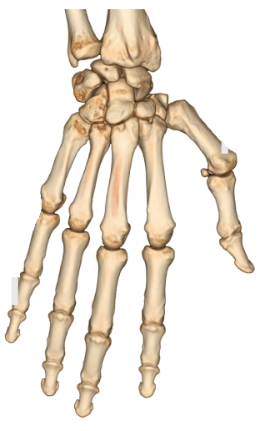
Kości budujące dłoń
Z jakich kości zbudowany jest szkielet dłoni?
Jakie kształt mają poszczególne kości?
Z ilu kości zbudowany jest nadgarstek?
Czym różni się szkielet kciuka od szkieletu pozostałych palców?
Sprawdź na sobie umiejscowienie poszczególnych kości

Slide 5
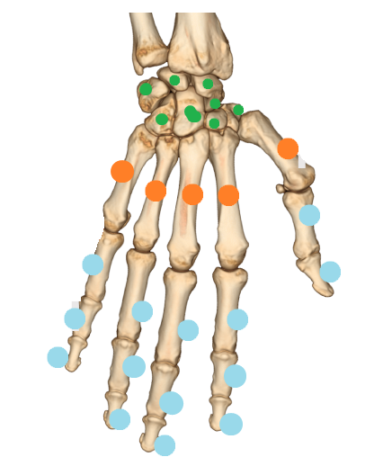
Szkielet dłoni
KOŚCI NADGARSTKA
KOŚCI ŚRÓDRĘCZA
KOŚCI PALCÓW ZBUDOWANE Z PALICZKÓW
Kciuk zbudowany jest z dwóch paliczków, pozostałe palce
z trzech. Kciuk budują paliczek dalszy i bliższy, nie ma paliczka środkowego

Slide 6
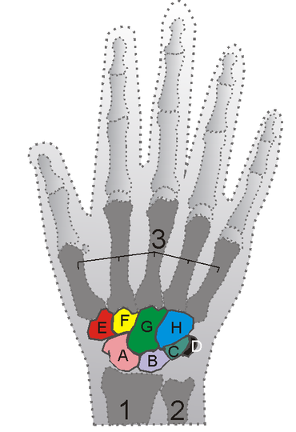
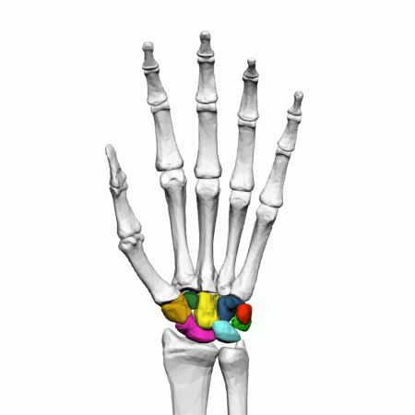
*Nadgarstek u człowieka składa się z ośmiu kości
ZOBACZ WIĘCEJ ☺
A - kość łódeczkowata B - kość księżycowata C - kość trójgraniasta D - kość grochowata
E - kość czworoboczna większa
F - kość czworoboczna mniejsza
G - kość główkowata H - kość haczykowata
www.wikipedia.pl

Slide 7
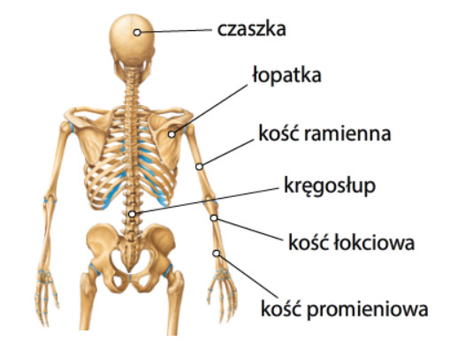
W jaki sposób kończyna górna łączy się ze szkieletem osiowym?
Widok z tyłu

Slide 8
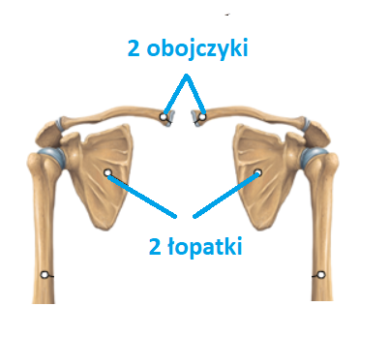
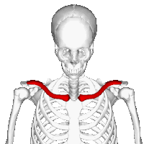
Obręcz barkowa
Składa się z 2 obojczyków
i dwóch łopatek. Z tyłu łopatki łączą się z żebrami natomiast obojczyki z przodu łączą się
z mostkiem
Sprawdź na sobie umiejscowienie poszczególnych kości
Poruszaj kończyną górną i oceń w jakim zakresie ruch wykonuje obojczyk
www.wikipedia.pl

Slide 9
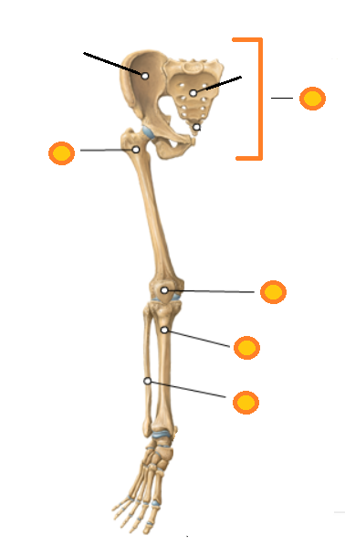
Budowa kończyny dolnej
Podaj nazwy kości zaznaczonych na schemacie kończyny dolnej
Jakie kształty mają te kości?
Co umożliwia kończyna dolna?
Sprawdź na sobie umiejscowienie poszczególnych kości

Slide 10
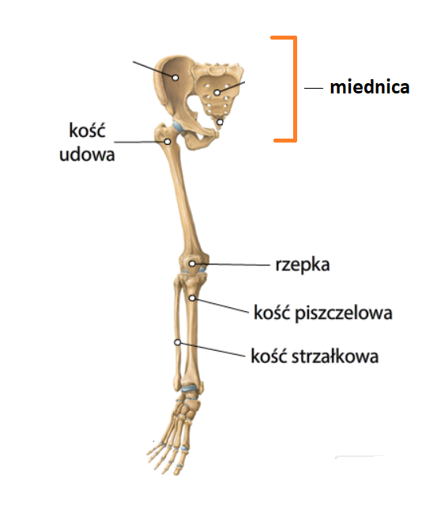
Budowa kończyny dolnej
Co umożliwia kończyna dolna?
Kończyna dolna umożliwia chodzenie, skakanie jak również ruch w wielu płaszczyznach dzięki stawowemu połączeniu kości.

Slide 11
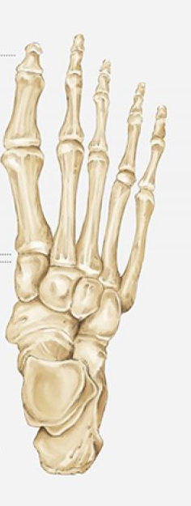
Kości budujące stopę
Jaką nazwę noszą kości zaznaczone na schemacie?
Z ilu paliczków składa się paluch?
Czy widzisz analogię w budowie szkieletu dłoni
i szkieletu stopy?

Slide 12
Kości budujące stopę
KOŚCI PALCÓW ZBUDOWANE Z PALICZKÓW
KOŚĆI ŚRÓDSTOPIA
KOŚCI STĘPU

Slide 13
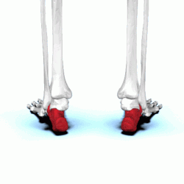
Kość piętowa
ZOBACZ WIĘCEJ ☺
To największa kość stępu
www.wikipedia.pl

Slide 14
W jaki sposób kończyna dolna łączy się ze szkieletem osiowym?
Widok z tyłu

Slide 15
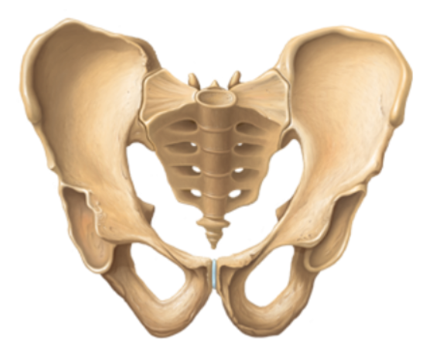
Obręcz miedniczna
Miejsce przyczepu kości udowej
Miejsce przyczepu kości udowej

Slide 16
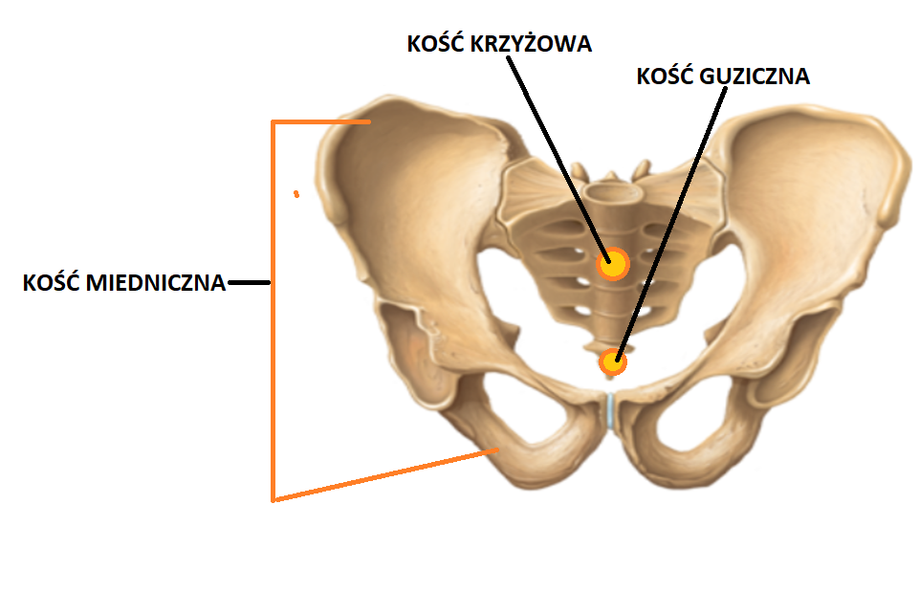
OBRĘCZ MIEDNICZNA
Jest zbudowana z 4 kości: krzyżowej, guzicznej
oraz dwóch kości miednicznych

Slide 17
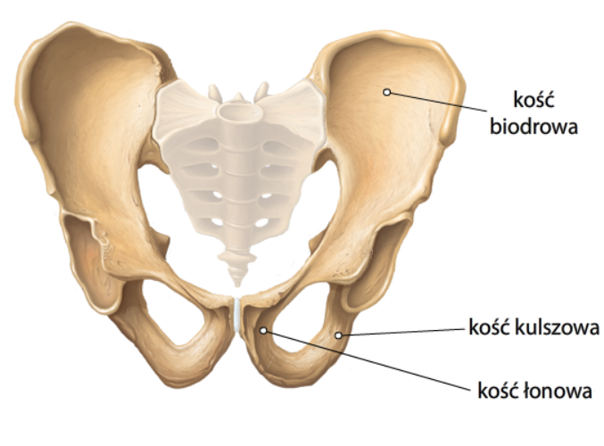
Kość miedniczna
Zbudowana jesz z trzech zrośniętych kości: biodrowej, kulszowej i łonowej
Sprawdź na sobie umiejscowienie kości biodrowej i kulszowej

Slide 18
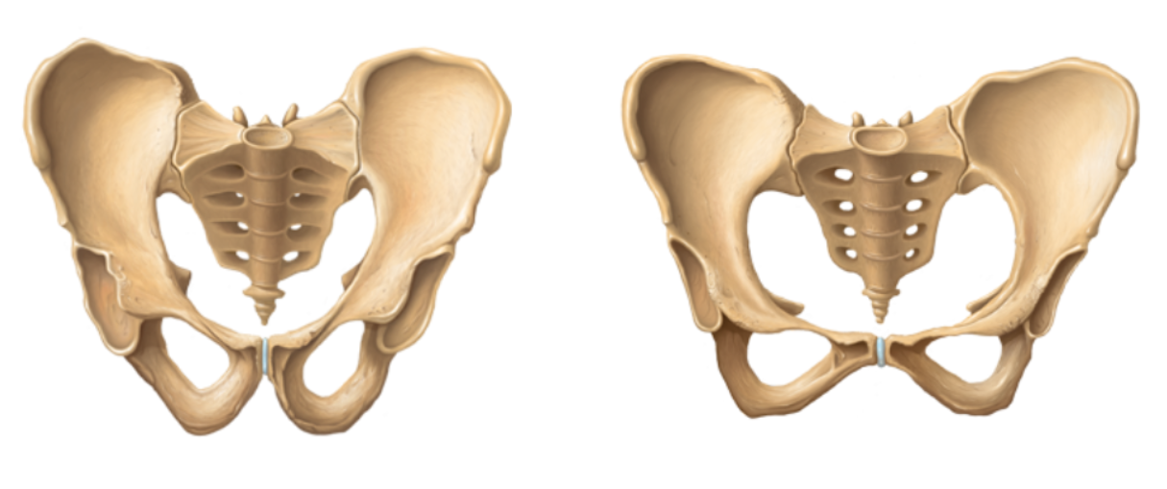
Obręcz miedniczna - miednica
MIEDNICA MĘSKA
MIEDNICA ŻEŃSKA
Miednica męska i żeńska różnią się od siebie. U kobiet wiąże się to
z umożliwieniem porodu, u mężczyzn z konieczności dźwigania większego ciężaru ciała

